Slide 1
Estudando para o ENEM de forma Invertida
EEEFM Prof. Filomena Quitiba
Nome: Ana Carolina Tomzelli
Professor: Lucas Xavier
Cinemática: velocidade media
Ano: 1ºM06
ENEM 1999 Questão 61

Slide 2
Mapa de conceito
Competência e habilidade
Fonte: wikifisica
Complemento
Pesquisa: Sedu
Hora do Enem
Fonte
Produto
Enem 1999
Questão 61
Pesquisa
Podcast
Base
Curso-objetivo.br/livro de física
Produto
Estudando para o ENEM de forma invertida
Conhecimento
Produto
Ferramenta
Computador
Programa
Power Point
Ferramenta secundaria
Parte visual
Microfone
Slide

Slide 3
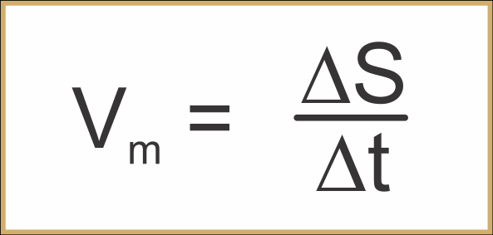
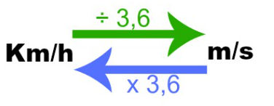
Habilidades e competência
III – selecionar, organizar, relacionar, interpretar dados e informações representados de diferentes formas para tomar decisões e enfrentar situações-problemas.
H20 - Utilizar leis físicas para interpretar processos naturais e tecnológicos que envolvem trocas de calor, mudanças de pressão e densidade ou interações físicas que provoquem movimentos de objetos.

Slide 4
O que é velocidade media?
A velocidade média de um móvel é dada pela divisão entre o espaço total percorrido (Δs) e o tempo gasto no percurso (Δt), de modo que:
Formula Importante de Física:
Vm = Δs
Δt

Slide 5
Questão 61
Um sistema de radar é programado para registrar automaticamente a velocidade de todos os veículos trafegando por uma avenida, onde passam em média 300 veículos por hora, sendo 55 km/h a máxima velocidade permitida. Um levantamento estatístico dos registros do radar permitiu a elaboração da distribuição percentual de veículos de acordo com sua velocidade aproximada.
A velocidade média dos veículos que trafegam nessa avenida é de:
A) 35km/h
B) 44km/h
C) 55km/h
D) 76km/h
E) 85km/h

Slide 6
Gráfico

Slide 7
Resolução
O valor médio de velocidades para os veículos que trafegam na referida avenida fica determinado pela media ponderada das velocidades, o peso de cada velocidade é respectiva porcentagem de veículos, que tem essa velocidade.
A média das velocidades é dada por:
Vm= 20.5 + 30 . 15 + 40 . 30 + 50 . 40 + 60 . 6 + 70 . 3 + 80 . 1+ 100
100
Vm= 44 km/h.
( B )

